Slide 1

MOBILE LEARNING
Profa. Rosalie Barreto Belian/ Dep. Medicina Clínica
PPGSCA – TI na Educação e na saúde

Slide 2

Objetivos de aprendizagem
Conhecer princípios e fundamentos de aprendizagem móvel e ubiqua
Conhecer tipos de dispositivos móveis
Conhecer tipos de formatos educacionais
Conhecer metodologias de suporte para ambientes móveis
TIES - TI na educação e na saúde

Slide 3
Mobile learning (Traxler 2009)
Inovação no campo do Ensino a Distância
“Qualquer provisão educacional na qual as tecnologias únicas ou dominantes são dispositivos portáteis, como celulares ou equipamentos móveis como tablets”
O uso de dispositivos sem fio, móveis e portáteis está aumentando e se diversificando gradualmente em todos os setores da educação, tanto em países desenvolvidos quanto em desenvolvimento
As tecnologias móveis podem claramente apoiar, fornecer e melhorar a aprendizagem, enfrentando as barreiras da distância
TIES - TI na educação e na saúde

Slide 4

O que é ubiquidade?
TIES - TI na educação e na saúde

Slide 5
Ubiquidade (Saccol, Schlemmer, Barbosa,2011)
Estar presente ao mesmo tempo em todos os lugares
  Onipresente
U-learning
  Ambientes de aprendizagem que utilizam diferentes tipos de objetos funcionais a qualquer momento e em qualquer lugar, por meio de conexões e redes sem fio
  Sensores e dispositivos que permitem identificar os usuários e fornecer-lhes informações sobre o ambiente de forma personalizada
TIES - TI na educação e na saúde

Slide 6
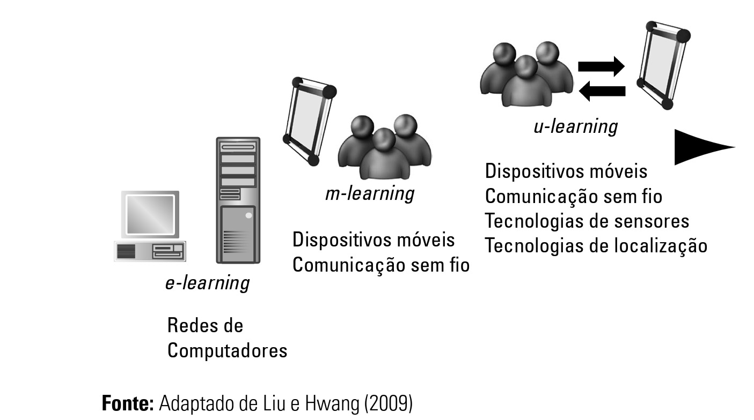
Mobilidade e Ubiquidade
TIES - TI na educação e na saúde

Slide 7
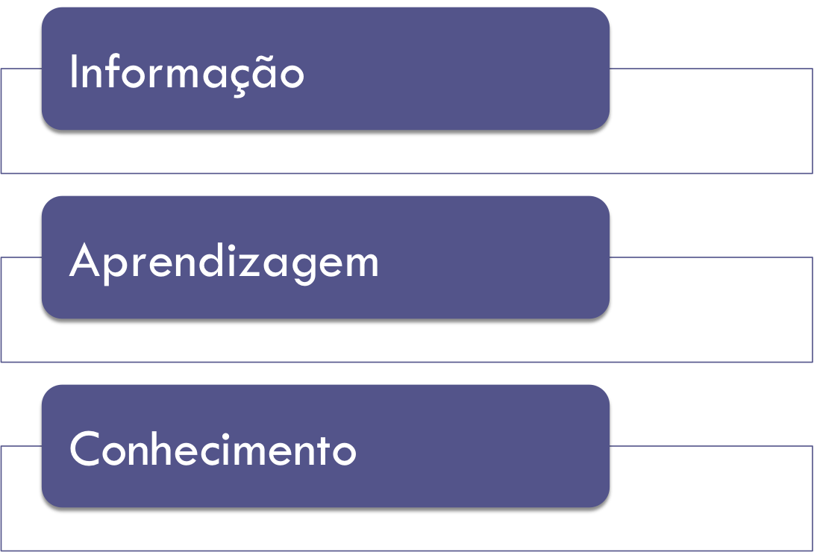
TIES - TI na educação e na saúde

Slide 8

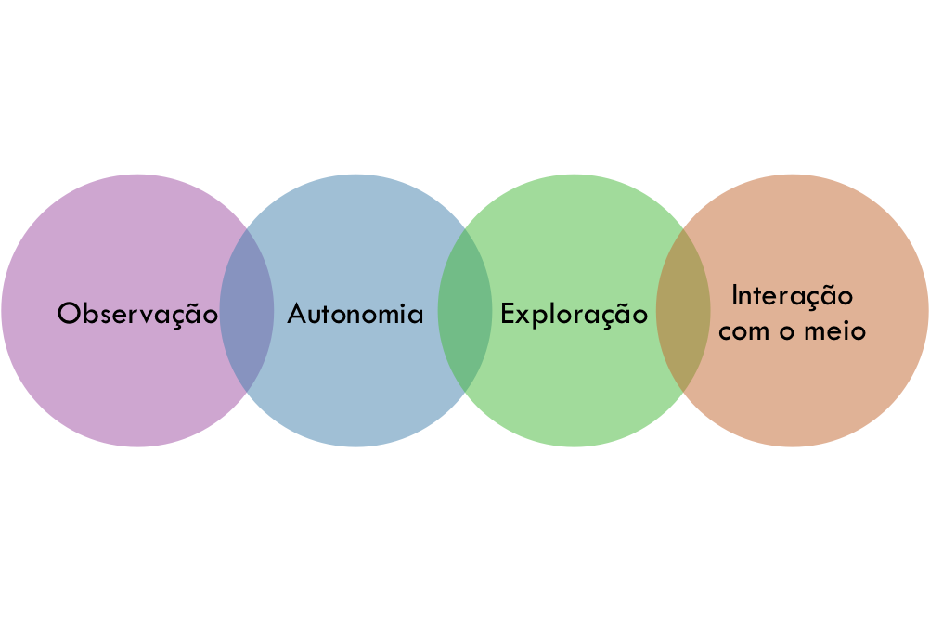
Como a ubiquidade e a mobilidade contribuem para a aprendizagem?
TIES - TI na educação e na saúde
Notes:
Autopoiese - capacidade dos seres vivos de produzirem a si próprios.

Slide 9
Características do meio
Maleabilidade do tempo e do espaço
Facilidade de acesso
Produção
Compartilhamento de informações
Troca de experiências
Socialização de conhecimentos
TIES - TI na educação e na saúde

Slide 10
Graças à mobilidade....
Localização
No tempo oportuno
Contexto de aprendizagem
  Ambiente / Localização
  Personalização
Acesso a recursos e atividades de acordo com o contexto
Possibilidade de aprendizagem durante o uso
Interação
TIES - TI na educação e na saúde

Slide 11
Tecnologias x objetivos
Captura de informações
  Câmeras, microfones
  Permitem capturar informações em situação de mobilidade
Busca e armazenamento de informações
  Bibliotecas, sistemas de armazenamento, repositórios de arquivos, imagens, sons, etc.
Compartilhamento de conhecimentos, ideias e experiências
  Fóruns, chats, listas de discussão, videoconferências, AVAM (AVA móvel), etc.
Construção colaborativa e cooperativa
  Software apoio des. Projetos, resolução de casos, desafios, comunidades virtuais de aprendizagem e de prática, mapas mentais, etc.
TIES - TI na educação e na saúde

Slide 12
Competências e m-learning
... conceito relacionado a conhecimentos, procedimentos e atitudes de ordem prática relacionados a um saber em uso, ou um saber em ação.....
Explorar a mobilidade e sua plasticidade para o desenvolvimento de competências durante o uso de dispositivos móveis....
TIES - TI na educação e na saúde

Slide 13
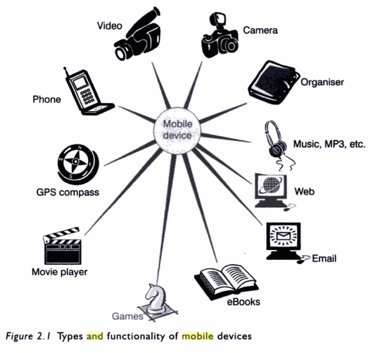
Dispositivos móveis
Figure extracted from Mobile learning: a handbook for educators and trainers, Agnes Kukulska-Hulme, John Traxler
TIES - TI na educação e na saúde

Slide 14
Tecnologias móveis
TIMS – Tecnologias da informação móveis e sem fio
Sistemas de telefonia móvel
  1G – somente voz
  2G – voz e limitada transmissão de dados
  3G – dados com aumento de largura de banda
  4G – taxa elevada de transmissão de dados com alta qualidade de transmissão de voz e dados multimídia
GPS
  Mecanismos de localização
TIES - TI na educação e na saúde

Slide 15
Recursos das TIMS em educação (1)
Acesso de AVA online
SMS (Short Message Service) – troca de mensagens com proposta educacional, lembretes, esclarecimento de dúvidas, etc..
Realizar um quiz – perguntas a serem respondidas após uma atividade como assistir um vídeo
Jogos móveis – sensíveis ao contexto de localização
Captar e organizar informações ou aprendizagem em locais específicos
TIES - TI na educação e na saúde

Slide 16
Recursos das TIMS em educação (2)
Ouvir um podcast em mp3 – comentário ou síntese de um professor (aula gravada); livros em audio
Utilizar o celular para processo formativo (profissional)
Uso no ensino presencial – exemplo utilização de notebooks / rede s/fio
TIES - TI na educação e na saúde

Slide 17
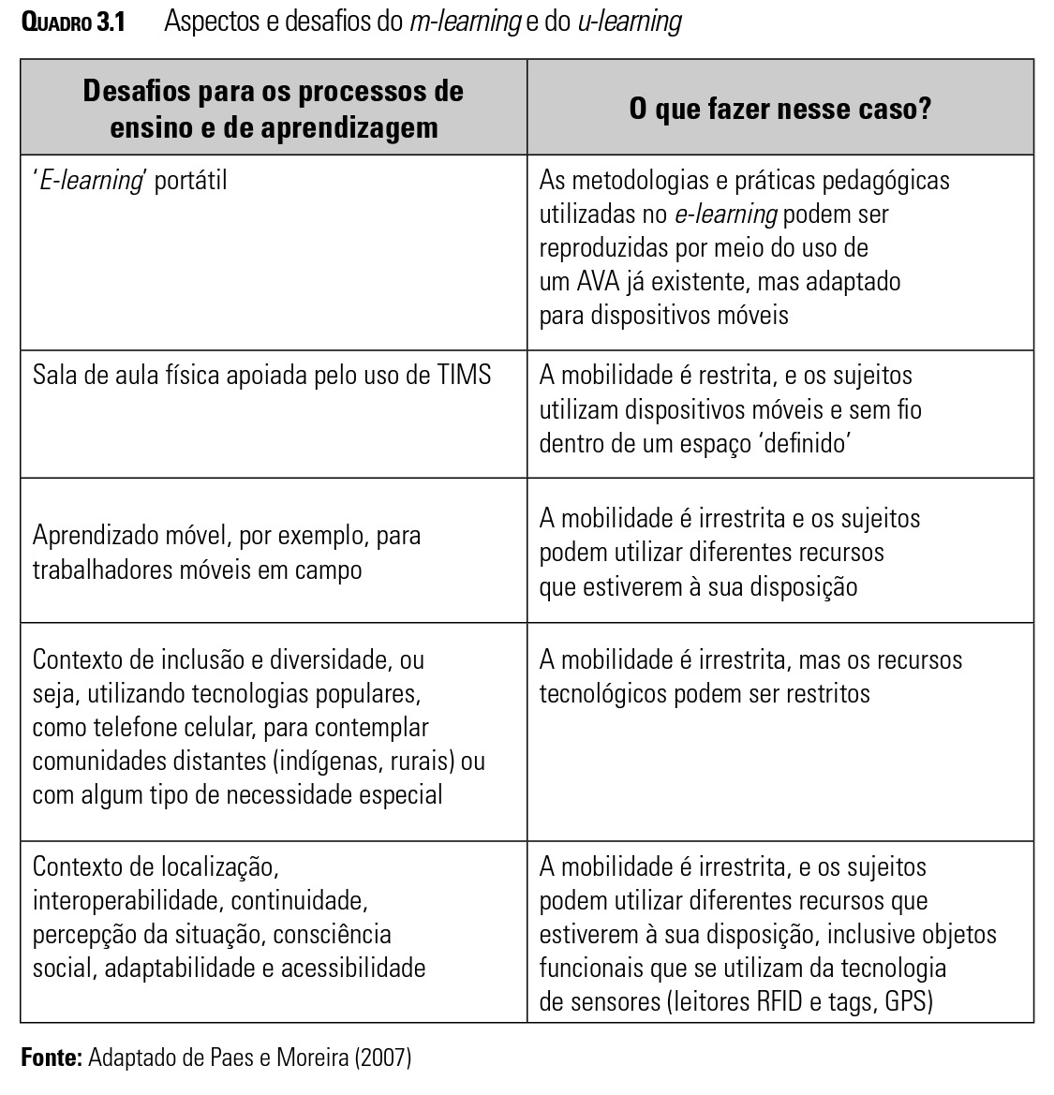
TIES - TI na educação e na saúde

Slide 18
Questões didático-pedagógicas
Mobilidade e ubiquidade
  Concepção interacionista-construtivista-sistêmica
    Todos são pesquisadores, aprendizes, mediadores pedagógicos
    Diferentes contextos de aprendizagem
  Interacionismo
    Desenvolvimento do indivíduo a partir de sua interação com o meio
  Construtivismo
    Papel central do sujeito na produção do saber, postura participativa, reflexiva e interativa – pró-ativa
  Sistêmica
TIES - TI na educação e na saúde

Slide 19
Questões didático-pedagógicas
Personalized learning
  Aprendizagem que reconhece diversidades, diferenças e individualidades na forma em que a aprendizagem é desenvolvida, realizada e suportada.
Situated learning
  Aprendizagem que acontece no curso da atividade, em contextos significativos e apropriados (Lave & Wenger, 1991)
Authentic learning
  Envolve problemas do mundo real e projetos que são relevantes e interessantes para o aprendiz
TIES - TI na educação e na saúde

Slide 20
Mobile learning (Traxler 2017)
Aprendizagem em uma sociedade móvel e conectada".
TIES - TI na educação e na saúde

Slide 21
Referências
Defining, Discussing, and Evaluating Mobile Learning: The moving finger writes and having writ... . John Traxler, International Review of Research in Open and Distance Learning, Volume 8, Number 2, 2007
m-learning e u-learning - Novas perspectivas da aprendizagem móvel e ubíqua. Amarolinda Saccol, Eliane Schlemmer e Jorge Barbosa, 2011
TIES - TI na educação e na saúde

Slide 22

Contato
rosalie.belian@ufpe.br
TIES - TI na educação e na saúde

Slide 23


Informação
Músicas, filmes, notícias, livros, etc.
Transmitida, utilizada, manipulada e transformada
TIES - TI na educação e na saúde

Slide 24

Aprendizagem
Assimilação ativa por parte do sujeito
Precisa de espaço para que sujeito possa agir sobre o objeto de conhecimento para que possa compreendê-lo (Piaget)
A aprendizagem ocorre quando a conduta de um certo organismo varia durante sua ontogenia de maneira compatível com as variações do meio (Maturana)
TIES - TI na educação e na saúde
Notes:
Ontogenia ou ontogênese descreve a origem e o desenvolvimento de um organismo, desde o ovo fertilizado, até a sua
forma adulta. É estudada na Biologia do Desenvolvimento.

Slide 25
Aprendizagem
Ocorre aprendizagem quando um ser vivo se modifica a partir de suas interações com o meio......
TIES - TI na educação e na saúde

Slide 26
Conhecimento
Conhecer é modificar, transformar o objeto, compreender o processo de transformação, e consequentemente, compreender o modo como o objeto é construído....
O conhecimento é construído pelo sujeito que age sobre o objeto percebido, interagindo com ele,....
Maturana... O conhecimento é algo que o ser vivo constrói em nas suas interações com o mundo...
TIES - TI na educação e na saúde

